Slide 1
Stáž – Košice 21.-25.10.2018
Bc. Kristýna Menclová MŠ Rozmarýnek

Slide 2
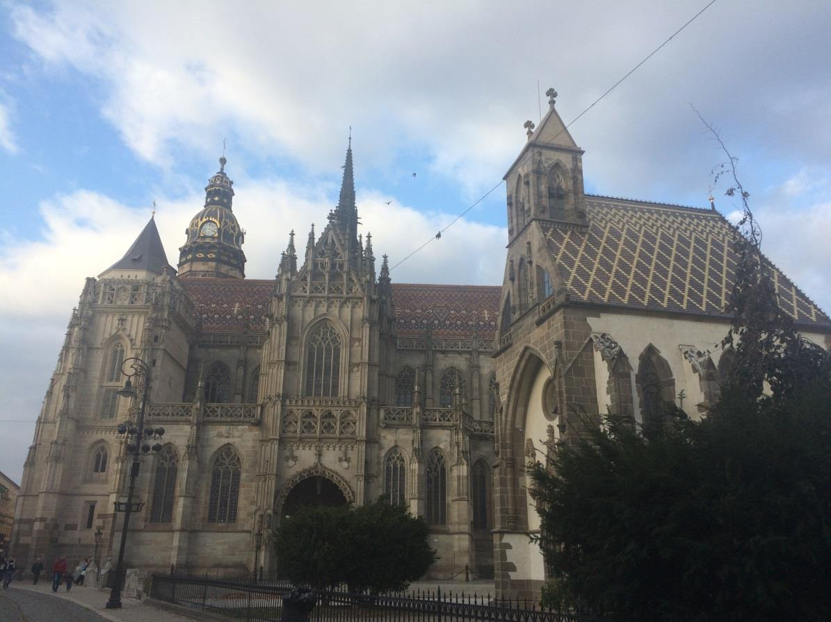
21.10. Příjezd
Seznámení s programem a náplní stáže
Prohlídka města Košice s výkladem

Slide 3
22.10. MŠ Hrebendova
Setkání s kolektivem MŠ Hrebendova, prohlídka areálu školky, seznámení s provozem školky
Dopolední program: ranní rozcvička, pohybové a relaxační hry, zpívánky
Vzdělávací aktivita
Pobyt venku – procházka po okolí MŠ a pohybové hry na hřišti
Odpolední program: diskuze, náhled do dokumentace

Slide 4
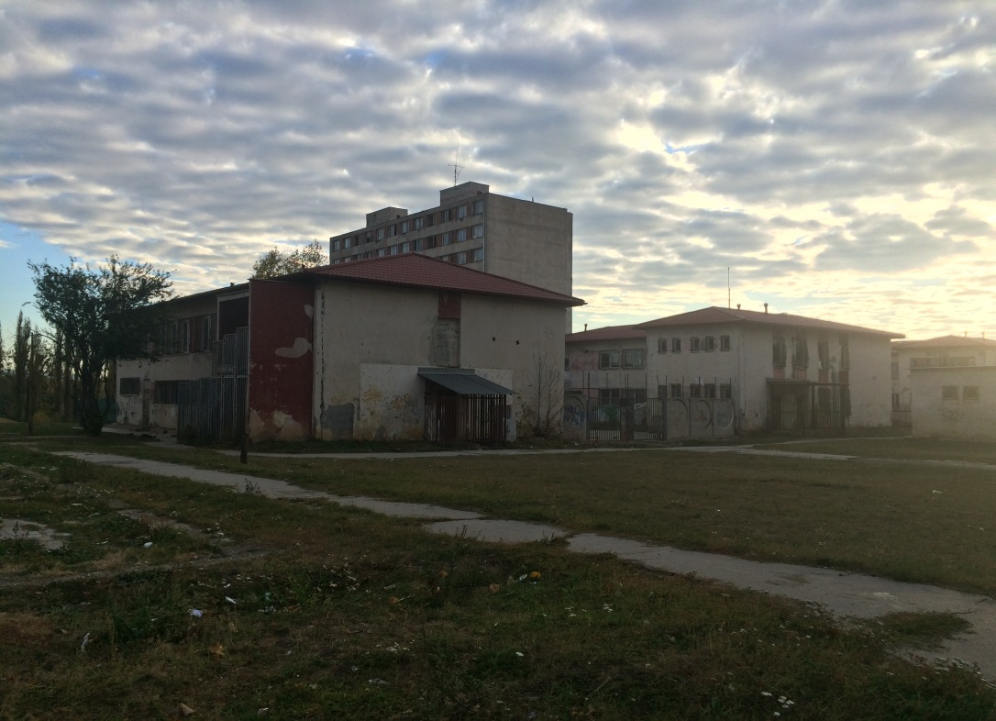
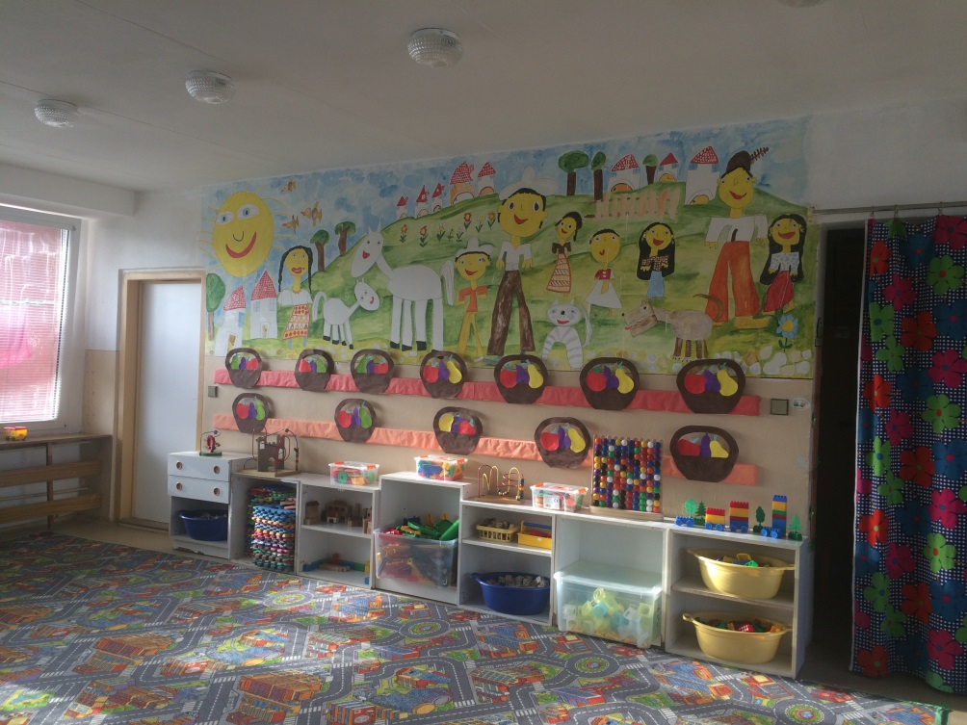
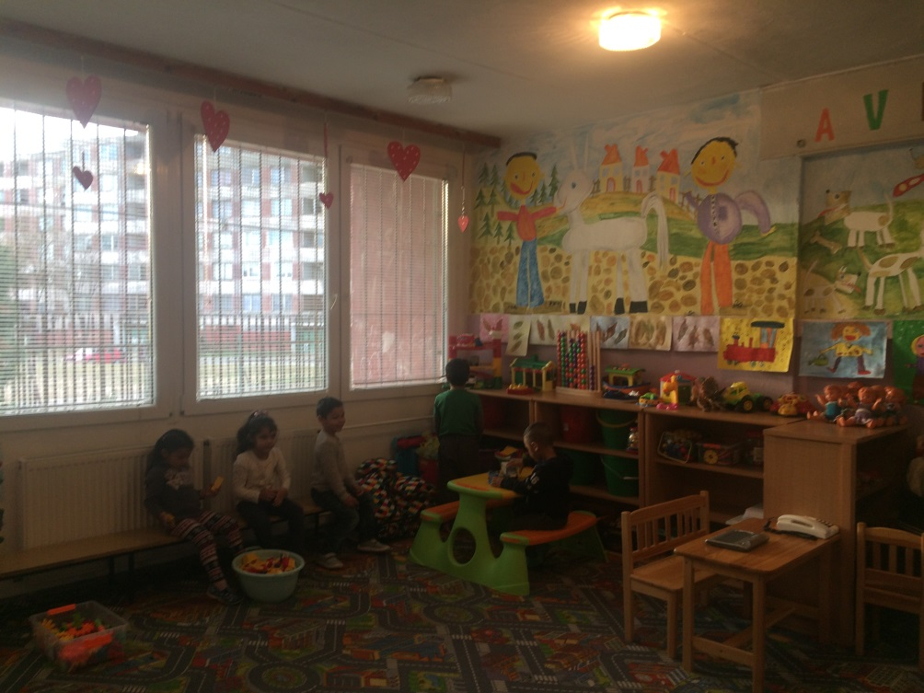

Slide 5
23.10. MŠ Galaktická
Setkání s kolektivem MŠ, seznámení s provozem školky, harmonogramem tříd, prvky waldorfské školy
Dopolední program: konstruktivní hry, ranní přivítání a rituály, pohybové a relaxační hry
Vzdělávací aktivita na zahradě MŠ, volná hra
Odpolední program: diskuze, náhled do dokumentace

Slide 6
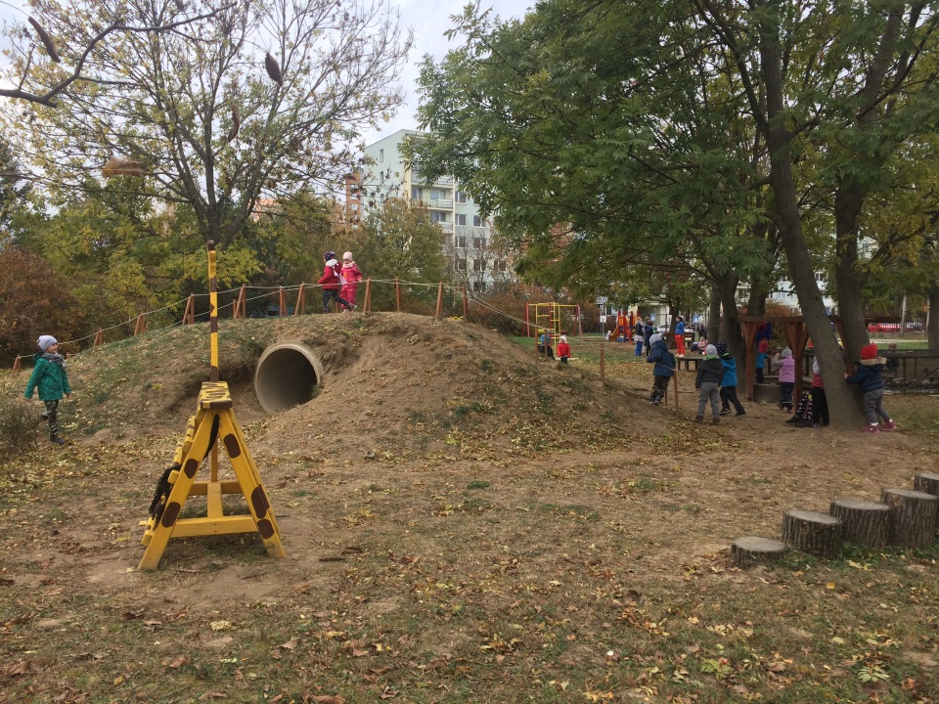
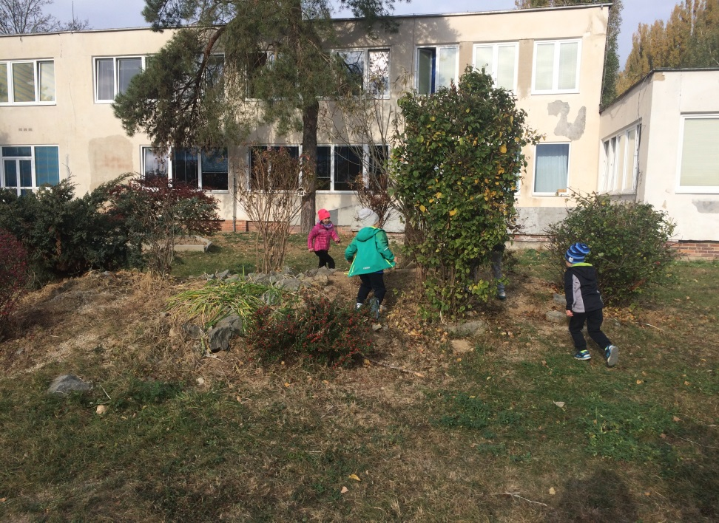
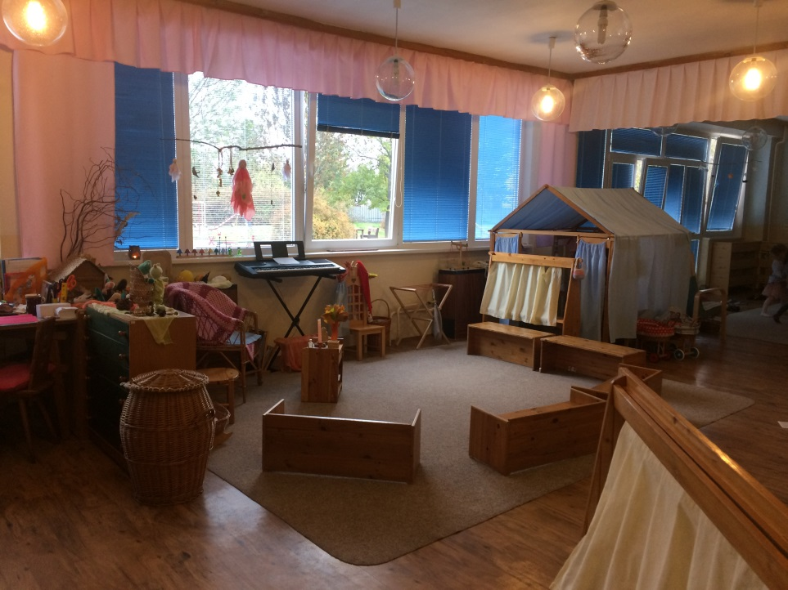
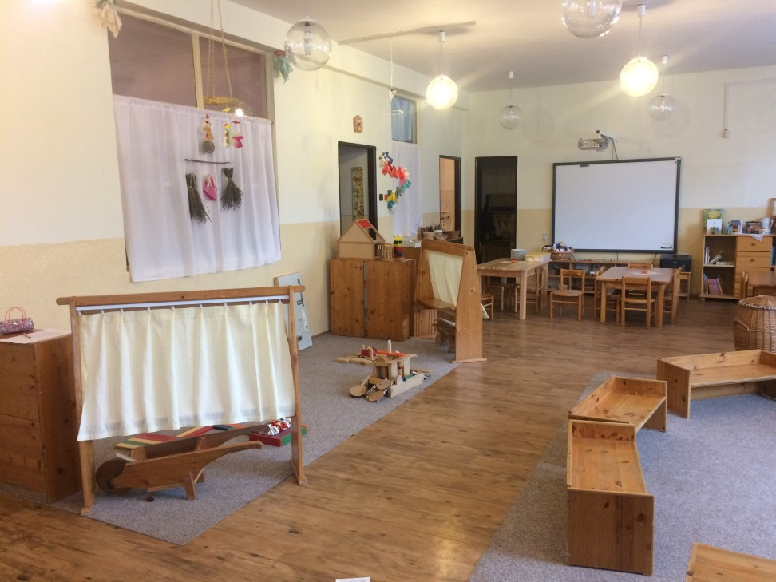

Slide 7
24.10. MŠ Galaktická
Kulturní vystoupení dětí – folklorní tance a písně, maňáskové divadlo pro děti vytvořené a hrané učitelkami
Diskuze s ředitelkou školky a dalšími učitelkami, nahlížení do dokumentace
Workshop s ovčí vlnou
Odpolední program: shrnutí stáže, diskuze

Slide 8
Zhodnocení stáže
Stáž byla obohacující a inspirativní, plná nových zážitků a zkušeností.
Kolektiv byl v obou školkách velmi vstřícný a příjemný.
Prostředí bylo plné nápadů a nových možností, harmonogram byl podobný našemu školkovému.

